Slide 1
34-5
These materials are by the Kongki Ka Project and are made available to you under the terms of the Creative Commons Attribution ShareAlike license 4.0.
You have permission to share and redistribute these materials in any format and to make reasonable revisions and adaptations of this translation, provided that:
You include the above licence and source information.
If you redistribute these materials or create derivatives, you must distribute your contributions under the same license as the original.
The Holy Bible, Berean Standard Bible, BSB is produced in cooperation with Bible Hub, Discovery Bible, OpenBible.com, and the Berean Bible Translation Committee. This text of God's Word has been dedicated to the public domain.
Tibetan text is from the Central Tibetan Bible translation by Central Asia Publishing. Used by permission
Notes:
34 Calling the Disciples…
1. Simon, Andrew, James and John - Luke 5:1-11 (Left Top)
2. Capernaum - Mark 1:21-34 (Right Top)
3. Cure Paralyzed Man - Luke 5:17-26 (Right Center)
4. Call of Matthew - Matt 9:9-13 (Right Bottom)
5. Sabbath - Matt 12:1-14; Mark 2:23-28 (Left Bottom)
6. Appointment of the 12 apostles and Sermon on the Mount - Luke 6:12-17; Matt
5:1-7:29 (Left Center)

Slide 2
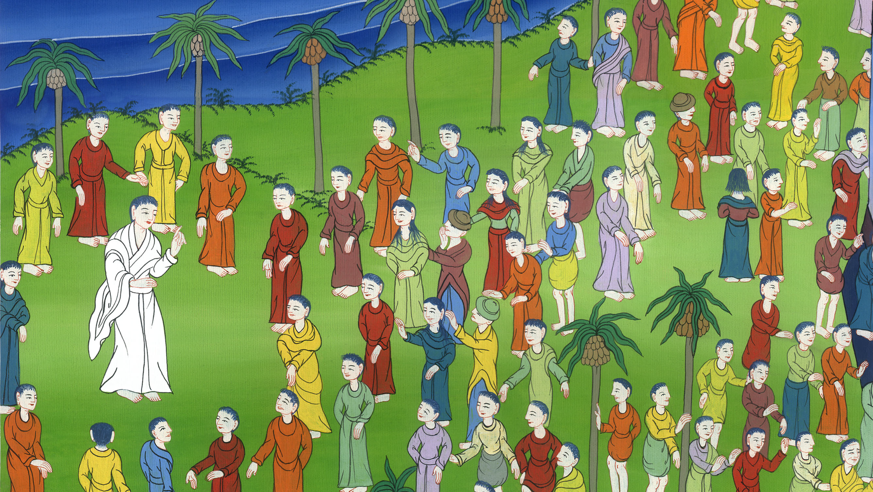
ལུ་ཀཱ 6, མད་ཐཱ 5
སྐུ་ཚབ་པ་བཅུ་གཉིས་བདམས༌པ།

Slide 3
6. Appointment of the 12 apostles and Sermon on the Mount - Luke 6:12-17; Matt
5:1-7:29 (Left Center)
ལུ་ཀཱ 6
སྐུ་ཚབ་པ་བཅུ་གཉིས་བདམས༌པ།

Slide 4
ལུ་ཀཱ 6, མད་ཐཱ 5
སྐུ་ཚབ་པ་བཅུ་གཉིས་བདམས༌པ།

Slide 5
12In those days Jesus went out to the mountain to pray, and He spent the night in prayer to God.
12དེའི་དུས་སུ་སྨོན་ལམ་འདེབས་པའི་ཕྱིར་ཁོང་རི་ཞིག་ལ་ཕེབས་ནས་མཚན་གང་དཀོན་མཆོག་ལ་གསོལ་བ་བཏབ།

Slide 6
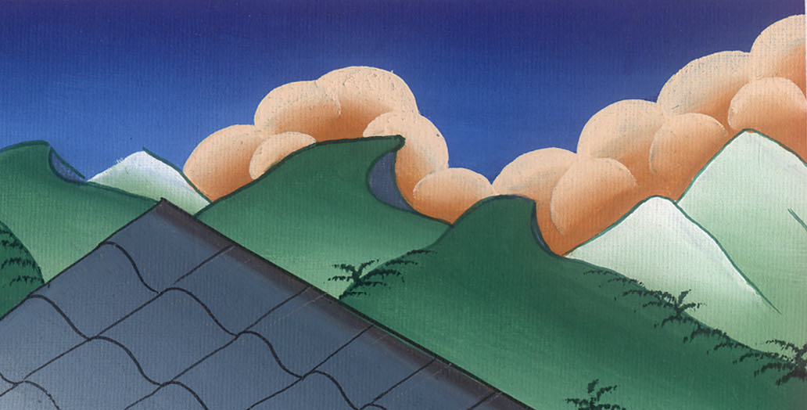
ལུ་ཀཱ 6:12

Slide 7
13When daylight came, He called His disciples to Him and chose twelve of them, whom He also designated as apostles:
13ནམ་ལངས་པའི་ཚེ་ཁོང་གི་ཉེ་གནས་རྣམས་བོས་ནས་བཅུ་གཉིས་པོ་བདམས་ཏེ་ཁོང་གིས་ཁོ་ཚོར་སྐུ་ཚབ་ཅེས་བཏགས།

Slide 8
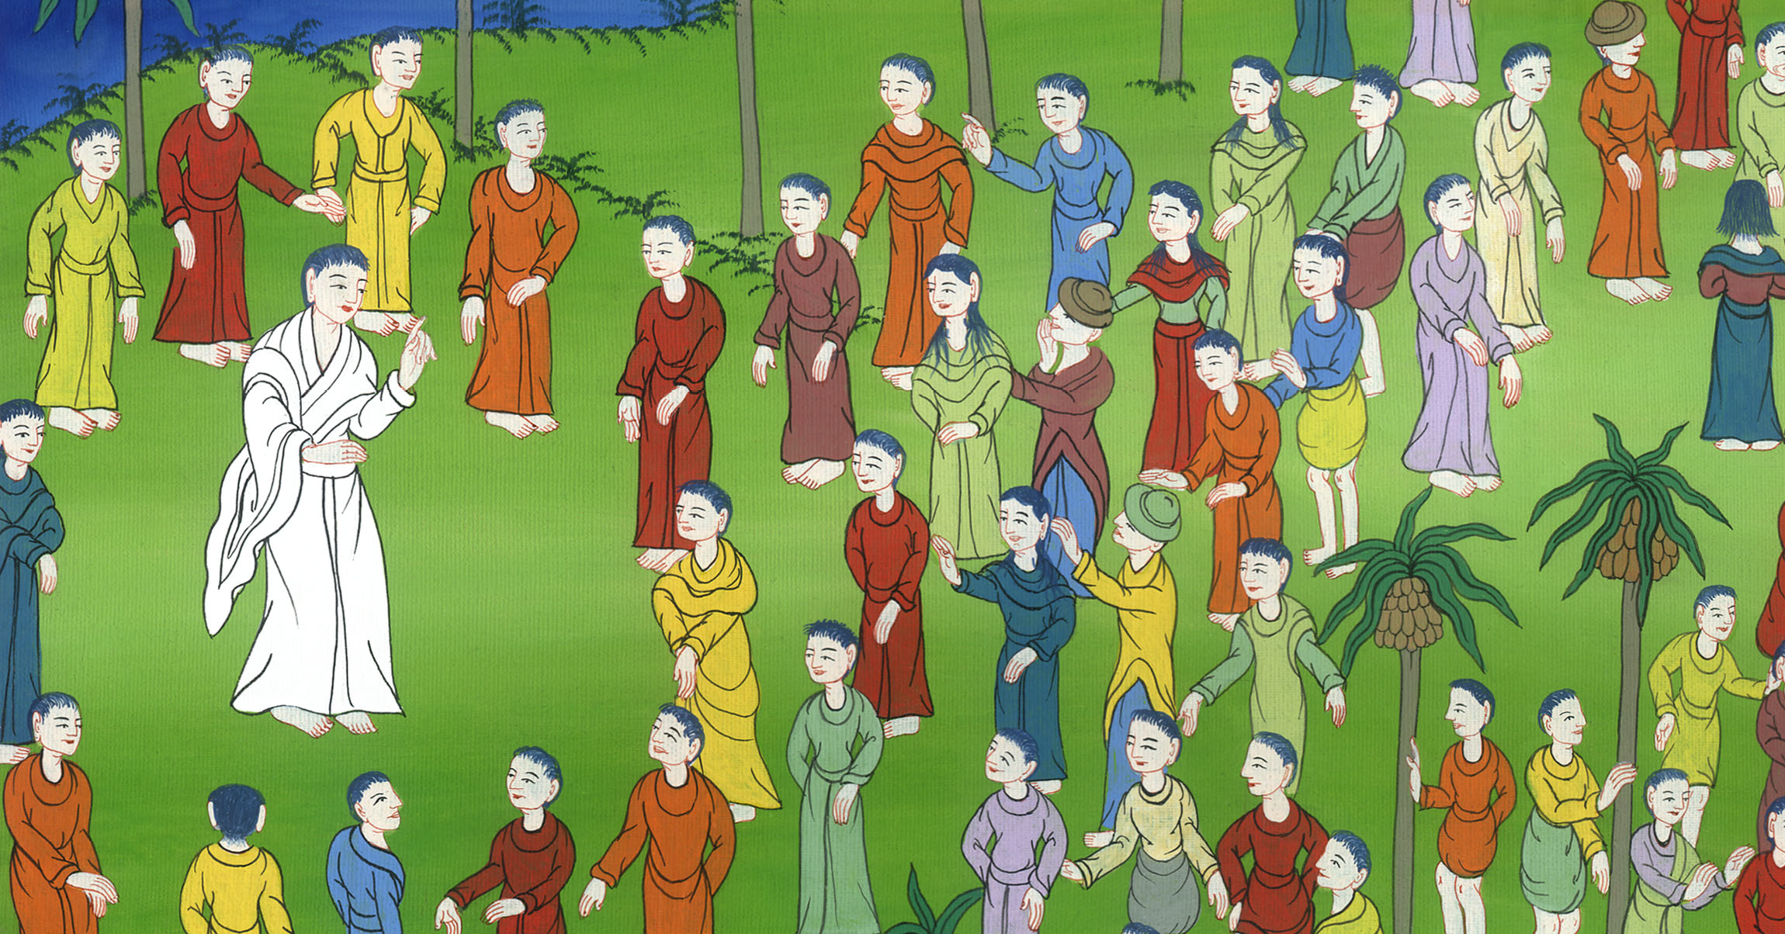
ལུ་ཀཱ 6:13

Slide 9
14Simon, whom He named Peter, and his brother Andrew; James and John; Philip and Bartholomew;
14ཁོ་ཚོ་ནི་ཁོང་གིས་པེ་ཏྲོ་ཞེས་བཏགས་པའི་སི་མོན་དང༌། ཁོའི་གཅུང་པོ་ཨན་དྲི་ཡཱ། ཡ་ཀོབ། ཡོ་ཧ་ནན། ཕི་ལིབ། པར་ཐོ་ལོ་མཱ།

Slide 10
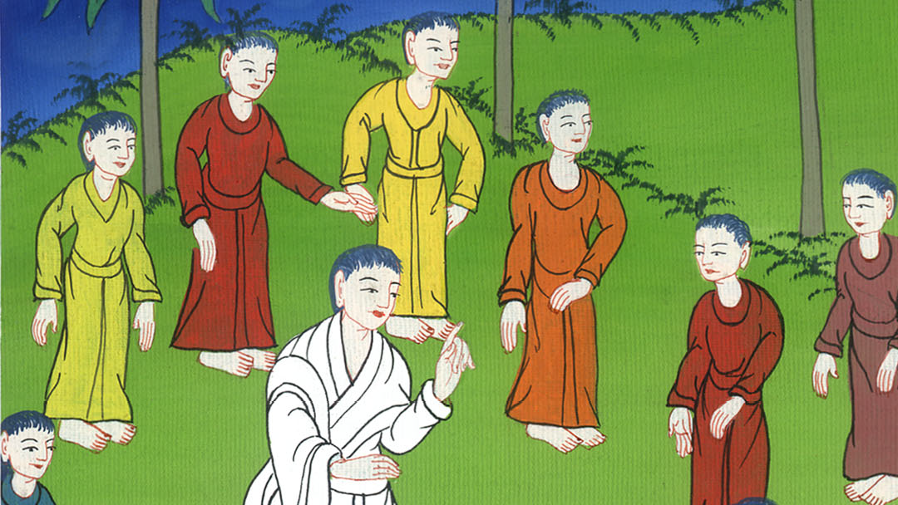
ལུ་ཀཱ 6:14

Slide 11
15Matthew and Thomas; James son of Alphaeus and Simon called the Zealot; 16Judas son of James, and Judas Iscariot, who became a traitor.
15མད་ཐཱ། ཐོ་མཱ། ཨལ་ཕཱ་ཞེས་པ་དེའི་བུ་ཡ་ཀོབ། རྒྱལ་གཅེས་པའི་ཕྱོགས་ཁག་གི་ཁོངས་མི་སི་མོན། 16ཡ་ཀོབ་ཀྱི་བུ་ཡུ་དཱ། ཁོང་ལ་རྒྱབ་གཏོད་བྱེད་མཁན་དུ་འགྱུར་བ་ཡུ་དཱ་དབྱི་སི་ཀར་རེ་བཅས་ཡིན་ནོ། །

Slide 12
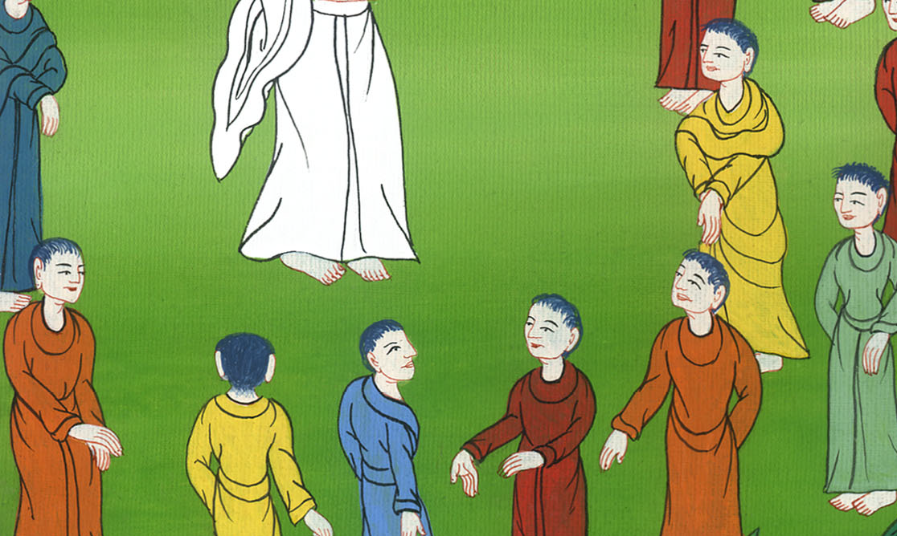
ལུ་ཀཱ 6:15,16

Slide 13
1When Jesus saw the crowds, He went up on the mountain and sat down. His disciples came to Him, 2and He began to teach them, saying:
1མི་ཚོགས་གཟིགས་ནས་ཡེ་ཤུ་རི་ཞིག་གི་སྟེང་ལ་ཡར་ཕེབས་ཏེ། དེར་བཞུགས་པ་དང་ཁོང་གི་ཉེ་གནས་རྣམས་སྐུ་མདུན་དུ་ཡོང༌། 2ཡང་ཁོང་གིས་ཁོ་རྣམས་ལ་ཆོས་བསྟན་ཏེ་གསུངས་པ།

Slide 14
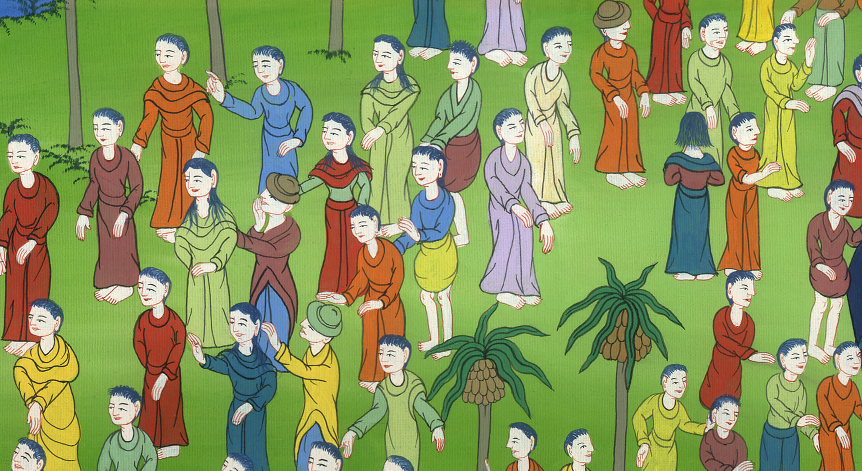
མད་ཐཱ 5:1,2

Slide 15
3“Blessed are the poor in spirit,
for theirs is the kingdom of heaven.
4Blessed are those who mourn,
for they will be comforted.
3“སེམས་རྒྱུད་དབུལ་རྣམས་བདེ་བ་དང་ལྡན་ཏེ། །
དཀོན་མཆོག་རྒྱལ་སྲིད་ཁོང་ཚོའི་ཡིན་པས་སོ། །
4མྱ་ངན་ཅན་རྣམས་བདེ་བ་དང་ལྡན་ཏེ། །
ཁོ་ཚོར་སེམས་གསོ་འཐོབ་ངེས་ཡིན་པས་སོ། །

Slide 16
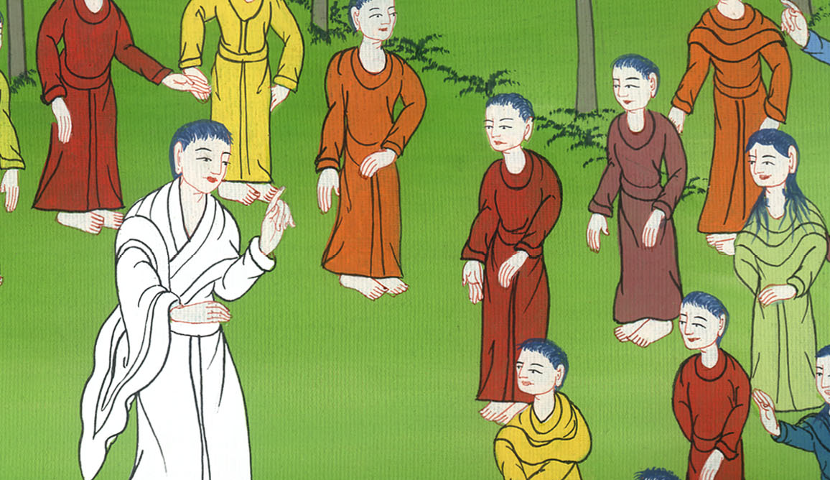
མད་ཐཱ 5:3,4

Slide 17
5Blessed are the meek,
for they will inherit the earth.
6Blessed are those who hunger and thirst for righteousness,
for they will be filled.
5སྙེམས་ཆུང་བ་རྣམས་བདེ་བ་དང་ལྡན་ཏེ། །
ཁོ་ཚོ་ས་གཞིའི་བདག་པོར་འགྱུར་བས་སོ། །
6བཀྲེས་སྐོམ་ཅན་གྱི་དྲང་བདེན་མི་དེ་རྣམས། །
བདེ་བ་ཡིན་ཏེ་བློ་ཡིད་ཚིམ་པས་སོ། །

Slide 18
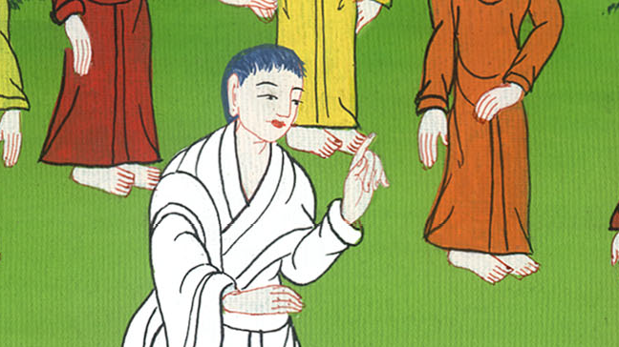
མད་ཐཱ 5:5,6

Slide 19
7Blessed are the merciful,
for they will be shown mercy.
8Blessed are the pure in heart,
for they will see God.
7སྙིང་རྗེ་ཅན་གྱི་མི་རྣམས་བདེ་བ་སྟེ། །
ཁོ་ཚོར་སྙིང་རྗེ་ངེས་པར་འཐོབ་པས་སོ། །
8ལྷད་མེད་སེམས་བཟང་ཅན་དག་བདེ་བ་སྟེ། །
ཁོ་ཚོས་དཀོན་མཆོག་མཇལ་བར་འགྱུར་བས་སོ། །

Slide 20
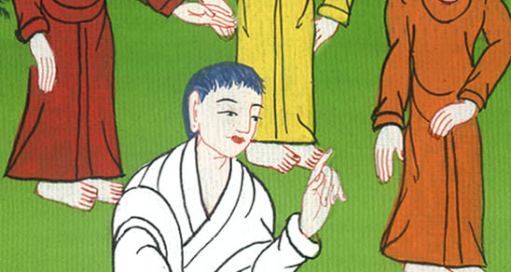
མད་ཐཱ 5:7,8

Slide 21
9Blessed are the peacemakers,
for they will be called sons of God.
10Blessed are those who are persecuted because of righteousness,
for theirs is the kingdom of heaven.
9འདུམ་སྒྲིག་མཁན་རྣམས་བདེ་བ་དང་ལྡན་ཏེ། །
ཁོ་ཚོར་དཀོན་མཆོག་སྲས་ཞེས་འབོད་པས་སོ། །
10དྲང་བདེན་ཉིད་ཕྱིར་འཚེ་བ་ཕོག་པ་རྣམས། །
དཀོན་མཆོག་རྒྱལ་སྲིད་ཁོ་ཚོའི་ཡིན་པས་བདེའོ། །

Slide 22
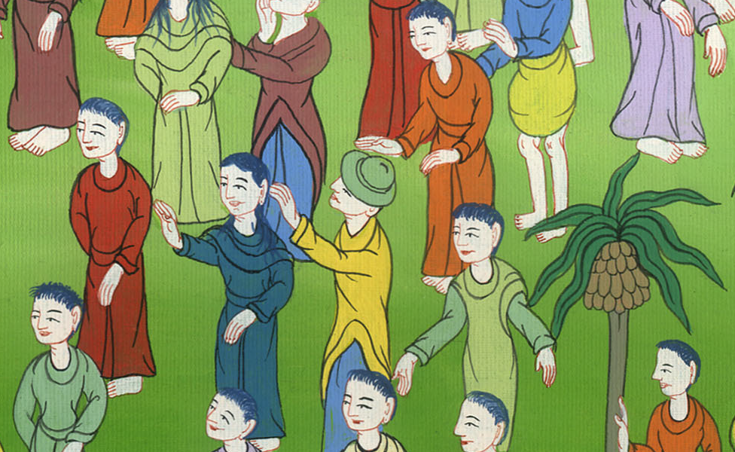
མད་ཐཱ 5:9,10

Slide 23
11Blessed are you when people insult you, persecute you, and falsely say all kinds of evil against you because of Me.
11ངའི་དོན་དུ་མི་རྣམས་ཀྱིས་ཁྱེད་ཚོར་དམའ་བེབས་གཏོང་ཞིང༌། གནོད་སྐྱེལ་བ་དང༌། རྫུན་ཤོད་དེ་ཚིག་ངན་སྣ་ཚོགས་སྨྲ་བའི་སྐབས་སུ་ཁྱེད་རྣམས་བདེ་བ་ཡིན།

Slide 24
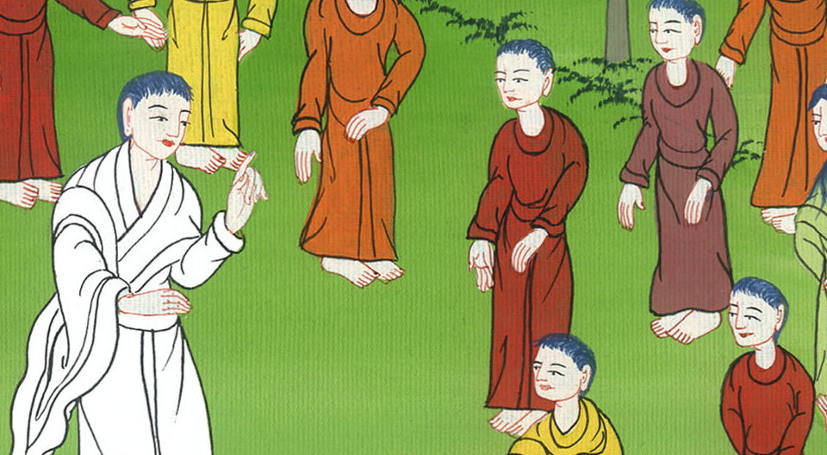
མད་ཐཱ 5:11

Slide 25
12Rejoice and be glad, because great is your reward in heaven; for in the same way they persecuted the prophets before you.
12དཀོན་མཆོག་གི་ཞིང་ཁམས་སུ་ཁྱེད་ལ་བྱ་དགའ་ཆེན་པོ་ཡོད་པས་དགའ་བ་སྐྱེད་པར་གྱུར་ཅིག གང་ཡིན་ཟེར་ན། ཁྱེད་ཚོའི་སྔོན་ལ་ཡོད་པའི་ལུང་སྟོན་པ་ལའང་དེ་ལྟར་གནོད་བསྐྱལ་བ་ཡིན།”

Slide 26
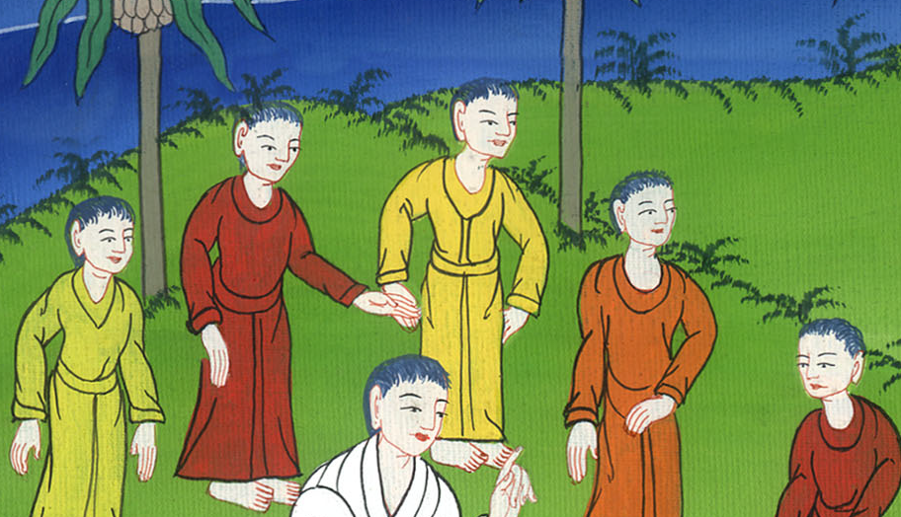
མད་ཐཱ 5:12

Slide 27
13You are the salt of the earth. But if the salt loses its savor, how can it be made salty again? It is no longer good for anything, except to be thrown out and trampled by men.
13“ཁྱེད་རྣམས་འཇིག་རྟེན་གྱི་ཚྭ་ཡིན། འོན་ཀྱང་ཚྭའི་བྲོ་བ་ཡལ་ན། དེའི་བྲོ་བ་སླར་གང་གིས་གསོ་བར་བྱེད་དམ། དེ་ཕན་མེད་དུ་གྱུར་བས་ཕྱི་ལ་གཡུགས་ནས་མིའི་རྐང་པས་རྫི་བར་འགྱུར།

Slide 28
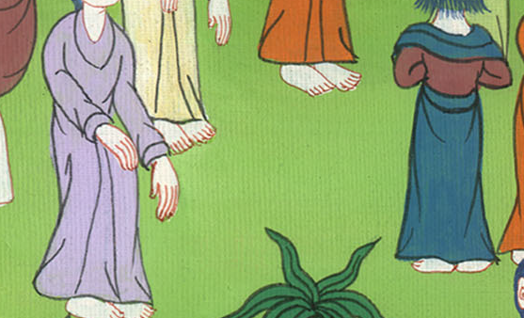
མད་ཐཱ 5:13

Slide 29
14You are the light of the world. A city on a hill cannot be hidden.
14ཁྱེད་ཚོ་ནི་འཇིག་རྟེན་གྱི་འོད་ཡིན། རི་སྟེང་དུ་ཆགས་པའི་གྲོང་ཁྱེར་བཀབ་མི་སྲིད།

Slide 30
མད་ཐཱ 5:14

Slide 31
15Neither do people light a lamp and put it under a basket. Instead, they set it on a stand, and it gives light to everyone in the house.
15མི་སུས་ཀྱང་སྒྲོན་མེ་ཞིག་སྤར་ནས་བྲེའི་འོག་ཏུ་མི་འཇོག སྟེགས་བུའི་སྟེང་དུ་བཞག་ནས་ཁང་པའི་ནང་གི་མི་ཐམས་ཅད་ལ་འོད་སྤྲོ།

Slide 32
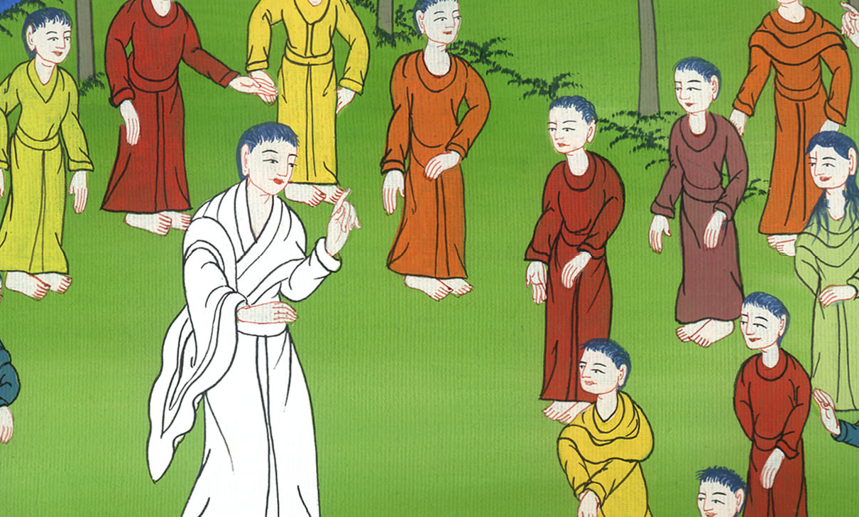
མད་ཐཱ 5:15

Slide 33
16In the same way, let your light shine before men, that they may see your good deeds and glorify your Father in heaven.
16དེ་ལྟར་ཁྱེད་ཚོའི་འོད་ཀྱང་མི་རྣམས་ཀྱི་མདུན་དུ་འོད་སྤྲོ་བར་འཇུག་དགོས། དེ་ནས་ཁྱེད་ཚོས་བྱེད་པའི་བྱ་བ་བཟང་པོ་ཁོ་ཚོས་མཐོང་ནས་ཞིང་ཁམས་སུ་བཞུགས་པའི་ཁྱེད་ཀྱི་ཡབ་ལ་བསྟོད་བསྔགས་བྱེད་པར་འགྱུར།”

Slide 34
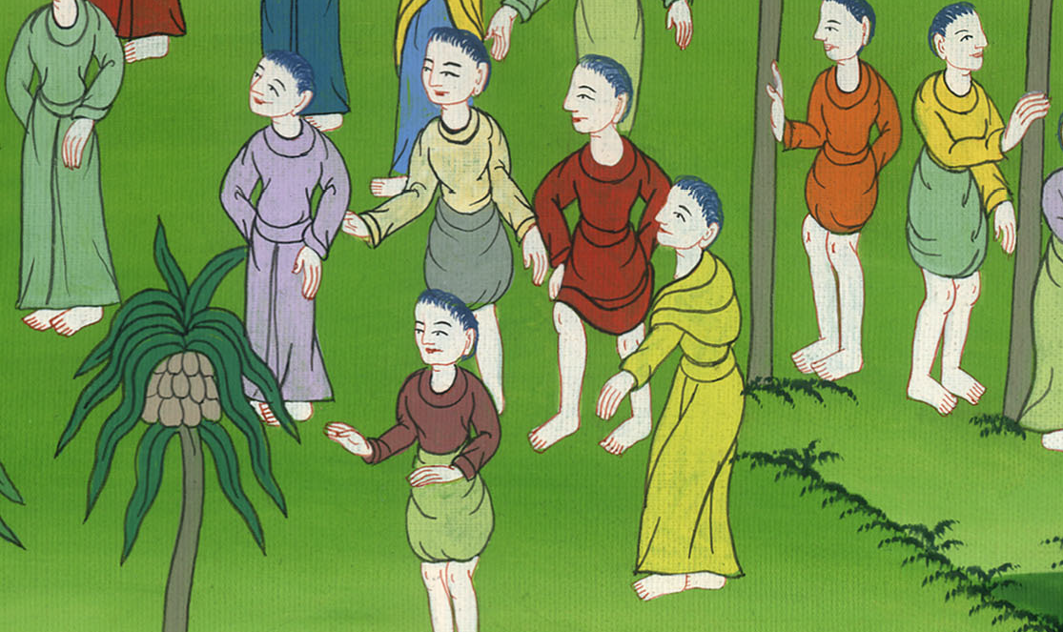
མད་ཐཱ 5:16

Slide 35
38You have heard that it was said, ‘Eye for eye and tooth for tooth.’
38“མིག་གི་ལན་ལ་མིག་དང་སོ་ཡི་ལན་ལ་སོ་ཞེས་གསུངས་པ་ཁྱེད་རྣམས་ཀྱིས་ཐོས་ཡོད།

Slide 36
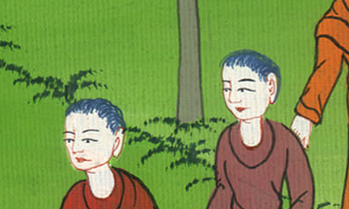
མད་ཐཱ 5:38

Slide 37
39But I tell you not to resist an evil person. If someone slaps you on your right cheek, turn to him the other also;
39འོན་ཀྱང་ངས་ཁྱེད་ཚོ་ལ་ཟེར་རྒྱུར། མི་ངན་པ་ལ་མ་རྒོལ་ཞིག སུས་ཀྱང་ཁྱེད་ལ་འགྲམ་པ་གཡས་པ་ལ་འགྲམ་ལྕག་བཞུས་ན། དེ་ལ་འགྲམ་པ་གཞན་ཡང་སྟོན།

Slide 38
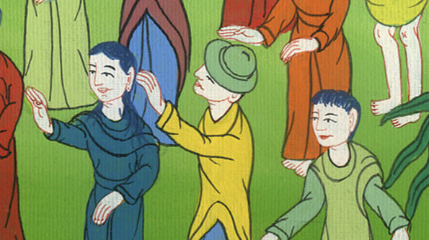
མད་ཐཱ 5:39

Slide 39
40if someone wants to sue you and take your tunic, let him have your cloak as well; 41and if someone forces you to go one mile, go with him two miles.
40སུ་ཞིག་གིས་ཁྱེད་ཁྲིམས་རར་འཁྲིད་ནས་ནང་གོས་འཁྱེར་འདོད་ན། ཁོ་ལ་ཕྱི་གོས་ཀྱང་འཁྱེར་དུ་ཆུག་ཅིག 41ཡང་སུ་ཞིག་གིས་ཁྱེད་ལ་སྤྱི་ལེ་གཅིག་དབང་གིས་འགྲོ་རུ་བཅུག་ན། ཁོ་དང་སྤྱི་ལེ་གཉིས་སོང༌།

Slide 40
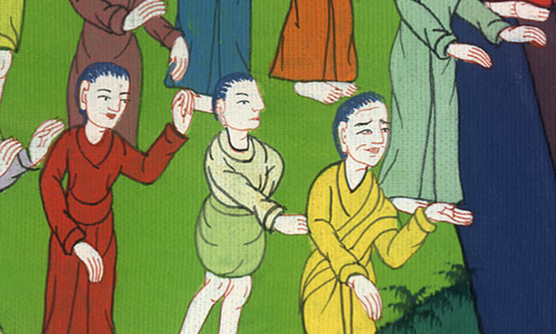
མད་ཐཱ 5:40,41

Slide 41
42Give to the one who asks you, and do not turn away from the one who wants to borrow from you.
42ཁྱེད་ལ་གང་ཞིག་ཞུས་མཁན་ལ་སྦྱིན། གཡར་འདོད་མཁན་ལ་རྒྱབ་སྟོན་མ་བྱེད་ཅིག”

Slide 42
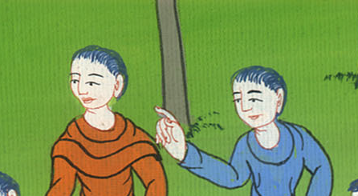
མད་ཐཱ 5:42

Slide 43
43You have heard that it was said, ‘Love your neighbor’ and ‘Hate your enemy.’
43“ཁྱིམ་མཚེས་ལ་བྱམས་ཤིང་དགྲ་བོ་ལ་སྡང་ཞེས་གསུངས་པ་ཁྱེད་རྣམས་ཀྱིས་ཐོས་ཡོད།

Slide 44
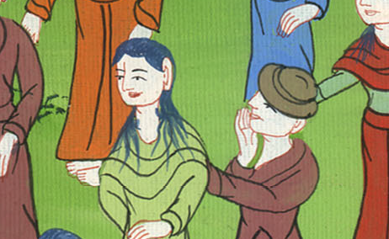
མད་ཐཱ 5:43

Slide 45
44But I tell you, love your enemies and pray for those who persecute you, 45that you may be sons of your Father in heaven. He causes His sun to rise on the evil and the good, and sends rain on the righteous and the unrighteous.
44འོན་ཀྱང་ངས་ཁྱེད་ཚོ་ལ་ཟེར་རྒྱུར། ཁྱེད་ཀྱི་དགྲ་བོ་རྣམས་ལ་བྱམས་པ་གྱིས་ཤིག ཁྱེད་ལ་གནོད་འཚེ་བྱེད་མཁན་རྣམས་ཀྱི་དོན་དུ་གསོལ་སྨོན་འདེབས་ཤིག 45དེ་ལྟར་བྱས་ན་ཁྱེད་ཚོ་ཞིང་ཁམས་སུ་བཞུགས་པའི་ཁྱེད་ཀྱི་ཡབ་ཀྱི་སྲས་སུ་འགྱུར། གང་ཡིན་ཟེར་ན། ཁོང་གིས་མི་ངན་པ་དང་བཟང་པོ་གཉིས་ཀར་རང་གི་ཉི་མ་ཤར་དུ་འཇུག་ཅིང༌། རང་གཤིས་དྲང་པོ་དང་དྲང་པོ་མིན་པ་གཉིས་ཀར་ཆར་པ་འབེབས་པར་མཛད་པས་སོ།

Slide 46
མད་ཐཱ 5:44,45

